Slide 1
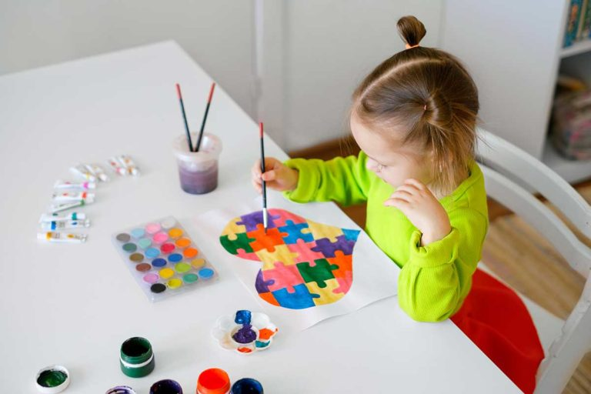
Dziewczęta w spektrum
Mgr Elżbieta Pomian-Zbiciak – psycholog
Mgr Monika Dybała - pedagog

Slide 2
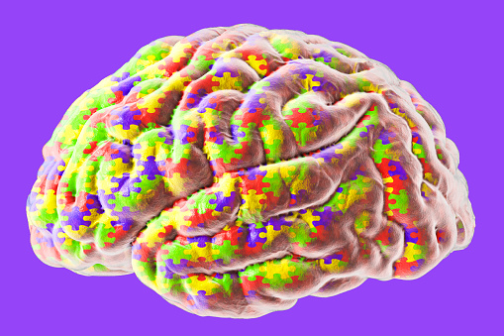
Co to jest autyzm?
Autyzm jest zaburzeniem rozwojowym, a więc uszkodzeniem różnych struktur mózgu (nie jest chorobą psychiczną!!!), które najczęściej ujawnia się w ciągu pierwszych trzech lat życia jako rezultat zaburzenia neurologicznego, które oddziałuje na funkcje pracy mózgu.
Autyzm ma wpływ na rozwój mózgu w sferach rozumowania, kontaktów społecznych i porozumiewania się. Dzieci i dorośli z autyzmem najczęściej mają kłopoty z komunikacją w grupie i wspólnych czynnościach. Zaburzenia utrudniają im porozumienie z innymi i stosunek do świata zewnętrznego.

Slide 3
Diagnoza zaburzeń spektrum autyzmu (ASD)
Klasyfikacja i opis autyzmu oraz zespołu Aspergera znajduje się w:
ICD 10 / ICD11 (Europa) oraz DSM – V (USA),
Częstość występowania ASD na świecie szacuje się obecnie na ok. 2 % populacji.
W Polsce z diagnozą autyzmu jest ok. 35 tysięcy osób
W województwie lubelskim – 1,5 tysiąca osób
Średni wiek życia osób autystycznych to 38 lat.
Chociaż ASD może być zdiagnozowane już w wieku 2 lat lub niższym, zgodnie z danymi amerykańskimi większość dzieci z ASD otrzymuje diagnozę w okolicach czwartych urodzin, a w przypadku osób wysoko funkcjonujących – jeszcze później (Baio i in. 2018).

Slide 4
Diagnoza zaburzeń spektrum autyzmu (ASD)
Autyzm diagnozowany jest częściej u chłopców i mężczyzn niż u dziewcząt i kobiet w proporcji od 4:1do 2,0-2,6:1 jednak jest ona obarczona różnymi błędami.
Większość klinicystów zgadza się, że płeć odgrywa znaczącą rolę w występowaniu i symptomatologii autyzmu oraz, że wysoko funkcjonujące dziewczęta i kobiety mogą ukrywać cechy autyzmu lub ich w ogóle nie ujawniać. Mówi się w tym kontekście o zjawisku „kamuflażu”.
Jedna z hipotez zakłada, że w porównaniu z chłopcami u dziewcząt muszą występować dużo większe nieprawidłowości na poziomie genetycznym, aby autyzm ujawnił się pełnoobjawowo, co w literaturze przedmiotu nazywane jest „żeńskim czynnikiem ochronnym”.

Slide 5
DSM V – kryteria diagnostyczne
W DSM - V wyróżnione są trzy kryteria. Osoba u której zdiagnozuje się autyzm musi przejawiać co najmniej 6 cech wymienionych w punktach (w tym co najmniej dwie w punkcie 1 i po jednej z punktu 2).
1. Klinicznie znaczące, stałe nieprawidłowości w obrębie komunikacji społecznej i interakcji.
Wyraźne deficyty w komunikacji werbalnej i niewerbalnej wykorzystywanej w interakcjach społecznych.
Brak wzajemności społecznej.
Nieumiejętność rozwijania i utrzymywania relacji z rówieśnikami właściwej dla poziomu rozwoju.
2. Ograniczone, powtarzalne wzorce zachowań, zainteresowań i aktywności objawiające się poprzez co najmniej dwa z poniższych objawów:
Stereotypowe zachowania motoryczne lub werbalne lub nietypowe zachowania sensoryczne.
Nadmierne przywiązanie do rutyny i zrytualizowanych wzorców zachowania.
Ograniczone zainteresowania.
3. Objawy muszą wystąpić we wczesnym dzieciństwie (ale mogę nie manifestować się w pełni dopóki oczekiwania społeczne nie przekroczą ograniczonych możliwości dziecka).

Slide 6
Kryteria diagnostyczne według ICD-10:
Istnieją trzy kryteria rozpoznania autyzmu w ICD 10: A, B i C
A. Rozwój nieprawidłowy lub upośledzony przed trzecim rokiem życia w: 1. Rozumienie i ekspresja językowa używane w społecznym porozumiewaniu się. 2. Rozwój wybiórczego przywiązania społecznego.
3. Funkcjonalna lub symboliczna zabawa.
B. Nieprawidłowości wzajemnych interakcji społecznych przejawione w: 1. Interakcje: a) zaburzenia kontaktu wzrokowego, wyrazu twarzy, postawy ciała i gestów.
b) zaburzony rozwój związków rówieśniczych (zainteresowań, emocji, czynności). c)odmienność reagowania na emocje innych osób, słaba integracja społeczna, zaburzenie emocjonalne i komunikacyjne. d) brak spontanicznej potrzeby dzielenia się z innymi osobami radością, zainteresowaniami lub osiągnięciami. 2. Komunikacja (nieprawidłowości w porozumiewaniu się): a)opóźnienie lub brak rozwoju języka mówionego. b) brak inicjatywy i wytrwałości w podejmowaniu konwersacji. c) stereotypowe i powtarzające się wykorzystywanie słów i wyrażeń. d))brak zabawy w udawanie (na niby) lub zabaw naśladujących rolę społeczną. 3. Zachowania (ograniczone, powtarzające się, stereotypowe wzorce zachowania, zainteresowań i aktywności): a) pochłonięcie jednym lub kilkoma stereotypowymi zachowaniami lub zainteresowaniami nieprawidłowymi – z powodu swej intensywności i myślenia. b) przywiązanie do specyficznych niefunkcjonalnych czynności rutynowych. c)powtarzające się manieryzmy ruchowe. d)koncentracja na niefunkcjonalnych, cząstkowych właściwościach przedmiotów zabawy.
Łącznie musi wystąpić co najmniej sześć objawów spośród wymienionych w punktach 1, 2 i 3, przy czym co najmniej dwa z punktu 1 i po co najmniej jednym z punktów 2 i 3.
C. Obraz kliniczny nie odpowiada innym niespecyficznym zaburzeniom.

Slide 7
Kryteria diagnostyczne według ICD-10:
Międzynarodowa Klasyfikacja Chorób ICD -10 opisuje bardzo ogólnie autyzm jako całościowe zaburzenie rozwoju charakteryzujące się:
a) nieprawidłowym lub zaburzonym rozwojem przed trzecim rokiem życia oraz
b)charakterystycznym sposobem wadliwego funkcjonowania w trzech dziedzinach: interakcji społecznych, komunikacji oraz zachowania.

Slide 8
Zespół Aspergera ICD-10
Według klasyfikacji ICD-10 (obowiązującej w Polsce od 1996 r.) kryteria Zespołu Aspergera są następujące:
a) brak stwierdzonego opóźnienia w rozwoju mowy i funkcji poznawczych: - wymawianie pojedynczych słów przed ukończeniem 2. roku życia, komunikacja przy użyciu zdań przed ukończeniem 3. roku życia;
- istnienie umiejętności praktycznych, zachowań adaptacyjnych oraz zainteresowania otoczeniem odpowiadające normom rozwojowym w 3 pierwszych latach życia; - szczególne umiejętności – przeważnie związane z nadmiernym zafascynowaniem jakimś tematem (kryterium niekonieczne do postawienia diagnozy);
b) przynajmniej 2 z poniższych trudności w relacjach społecznych: - zaburzony kontakt wzrokowy, mimika, postawa ciała lub gestykulacja; - trudności we właściwych relacjach z rówieśnikami; - brak empatii – dziwaczne (nieadekwatne) reakcje na sytuacje społeczne, często słaba integracja zachowań społecznych, emocjonalnych, umiejętności komunikacji;
- brak potrzeby zabawy z innymi, posiadania wspólnych zainteresowań lub osiągnięć;
c) chociaż 1 z poniższych zachowań: - stereotypowe i ścisłe zainteresowania, powtarzanie rytuałów i niepraktycznych czynności;
- powtarzające się ruchy (na przykład trzepotanie lub kręcenie rękami lub palcami, ruchy całego ciała); - zafascynowanie częściami przedmiotów lub elementami materiałów (kolor, faktura, dźwięk);
d) wykluczenie innych zaburzeń rozwojowych, schizofrenii prostej, zaburzenia schizotypowego, obsesyjno-kompulsywnego, anankastycznego zaburzenia osobowości czy reaktywnego utrudnienia nawiązywania relacji społecznych w dzieciństwie lub nadmiernej łatwości w nawiązywaniu tych kontaktów.

Slide 9
Zespół Aspergera – cechy charakterystyczne
Cechą charakterystyczną zespołu Aspergera jest dobry rozwój mowy w zakresie słownictwa i gramatyki oraz obecność wąskich specyficznych zainteresowań typu intelektualnego, czyniących z dotkniętych nim dzieci rodzaj małych ekspertów w interesującej je dziedzinie.
Osoby z ZA mają często specyficzne, wąskie oraz bardzo wciągające, a nieraz ekscentryczne i obsesyjne zainteresowania, jednocześnie wykazując brak należytego zainteresowania innymi sprawami z ich otoczenia (zwłaszcza społecznego).
Jako dzieci często potrafią zapamiętywać sporą ilość wiadomości z interesującej je dziedziny, do tego stopnia, że mogą sprawiać wrażenie "małych profesorów. Jako dzieci mogą szybko czytać, interesować się literami, cyframi lub figurami geometrycznymi.
Osoby z zespołem Aspergera często wykazują intensywne zainteresowania: koleją, komunikacją miejską, rozkładami jazdy pociągów i autobusów, samolotami, dinozaurami, medycyną, matematyką, przyrodą, chemią.... Może być tak, że dziecko zna wszystkie stacje radiowe, daty urodzenia znanych osób lub ich adresy zamieszkania.
Osoby z ZA najlepiej czują się, żyjąc w uporządkowanym otoczeniu z ustalonymi schematami. Próba zmiany tego stanu rzeczy wywołuje zwykle silną frustrację i może w skrajnych przypadkach prowadzić nawet do zachowań agresywnych.
Występują też problemy w ocenie stopnia ważności wykonywanych czynności oraz w ocenie czasu potrzebnego na wykonanie danej czynności, zbytnie koncentrowanie się na jednej czynności i niemożność zmiany obiektu koncentracji (nieelastyczność).

Slide 10
Zespół Aspergera – cechy charakterystyczne
Ponadto ludzie ci odczuwają silną potrzebę skończenia raz rozpoczętego zadania, próba przerwania czynności objawia się silnym stresem i próbami uzasadniania "na siłę" powodu wykonywania tej czynności. Człowiek pochłonięty taką obsesyjną czynnością systematycznie zaniedbuje inne.
Problemy z rozumieniem mowy, sarkazmu, ironii, literalne rozumienie metafor są częstym problemem utrudniającym socjalizację. Ludzie cierpiący na zespół Aspergera często odzywają się niestosownie do sytuacji, np.: 5-letnie dziecko może, mówiąc o swoich zainteresowaniach, mówić językiem wyjętym jakby wprost z podręcznika akademickiego, nie zważając często na to, czy osoby słuchające są tym zainteresowane.
Problemem jest też dosłowne rozumienie języka – kłopoty z tym związane mają głównie dzieci, ale zdarza się to także u dorosłych. Problemem może być też nieadekwatne lub zbyt literalne używanie konkretnych słów.
U dzieci z zespołem Aspergera wyraźne są problemy z dostosowaniem własnych zachowań społecznych do konkretnych osób, miejsc i sytuacji, przejawiana przez nie niezwykła trudność w uczeniu się norm społecznych oraz opór wobec zewnętrznych oddziaływań wychowawczych.
Niezgrabność ruchowa, zaburzenia z integracji sensorycznej

Slide 11
Zespół Aspergera
Objawy zespołu Aspergera będą się różnić w zależności od wieku osoby diagnozowanej w tym kierunku.
Zespół Aspergera: objawy u dzieci
Dziecko z zespołem Aspergera ma zazwyczaj problem z komunikowaniem się ze swoimi rówieśnikami oraz z wchodzeniem z nimi w interakcje (może lepiej funkcjonować wśród dorosłych). Przeważnie nie tworzy z innymi dziećmi więzi, nie lubi pracować w grupie, izoluje się i woli bawić się samo. Dziecko z zespołem Aspergera może charakteryzować także:
Nieadekwatne reagowanie na różne sytuacje;
Duża skłonność do pewnej powtarzalności i rutyny w zachowaniu;
Stereotypowe zainteresowania (obsesyjne zainteresowania dotyczące np. danego gatunku zwierząt, serialu, przedmiotu, dziedziny nauki);
Czasem także swoista niezdarność i tendencja do zaburzeń obsesyjno-kompulsywnych.

Slide 12
Zespół Aspergera-
Zespół Aspergera: objawy u nastolatków
Nastolatek z zespołem Aspergera ma co prawda możliwość nauczyć się i wyćwiczyć wiele umiejętności społecznych, ale zazwyczaj utrzymują się u niego problemy z komunikowaniem się z innymi, odczytywaniem intencji ich wypowiedzi i adekwatnym reagowaniem. W kontaktach z rówieśnikami jest zazwyczaj nieśmiały i wycofany, często nie rozumie dwuznacznych czy humorystycznych wypowiedzi. Czuje się inny, nieprzystający do grupy. Nieraz ucieka w różne oryginalne (często obsesyjne) zainteresowania, a jednocześnie może również przejawiać bardzo kreatywne, niekonwencjonalne myślenie.
Zespół Aspergera u dorosłych: objawy
Na przestrzeni ostatnich lat coraz częściej zdarza się, że zespół Aspergera diagnozowany jest dopiero w dojrzałym wieku. Główne objawy u dorosłych nie różnią się od objawów występujących w młodszym wieku, są one jedynie na swój sposób „przystosowane” do rzeczywistości świata dorosłych. Utrzymują się więc: trudności w kontaktach interpersonalnych, nieumiejętność prowadzenia albo podtrzymywania rozmowy, trudności w budowaniu więzi z innymi, tendencja do rytualnych i schematycznych zachowań, a czasem także zaburzenia obsesyjno-kompulsywne oraz zaburzenia percepcji zmysłowej.

Slide 13
Różnice między Autyzmem a Zespołem Aspergera:
osoby autystyczne mają opóźniony rozwój mowy w okresie dziecięcym, co nie zdarza się u dzieci z zespołem Aspergera,
dzieci z Zespołem Aspergera mogą w dzieciństwie przejawiać chęć nawiązywania kontaktów i interakcji społecznych z innymi, ale nie potrafią ich nawiązywać; autystyczne dzieci raczej tkwią we własnym świecie, bez kontaktu z innymi,
w przeciwieństwie do autyzmu, Zespół Aspergera nie charakteryzuje się opóźnieniami w rozwoju intelektualnym czy motorycznym dziecka, zaburzenia dotyczą sfery integracji społecznych i one są takie same jak w przypadku autyzmu.

Slide 14
Sfery | Autyzm | Zespół Aspergera
Rozwój umysłowy | Opóźniony lub niepełnosprawność intelektualna w różnym stopniu. | W normie lub rozwój ponadprzeciętny.
Komunikacja | Zdarza się zupełny brak mowy lub jeśli dziecko jest mówiące nie potrafi wykorzystać tego do komunikacji z innymi ludźmi, echolalie. | Mowa rozwija się prawidłowo, choć posługują się dziwacznymi sformułowaniami, język nad wyraz dojrzały, czasami teatralny, nie uwzględnianie roli partnera w rozmowie, narzucanie tematów.
Funkcjonowanie społeczne | Najczęściej bardzo poważnie zaburzone, nieumiejętność nazywania relacji z innymi ludźmi; ucieczka od kontaktów; częste nie dostrzeganie osób w otoczeniu, niski lub bardzo niski poziom kompetencji społecznych. | Lepsze funkcjonowanie społeczne niż dzieci autystycznych, lepiej potrafią się przystosować do społeczeństwa, choć dostrzegają innych ludzi w otoczeniu to najczęściej traktują ich jako przeszkody.
Zachowania trudne | Dążenie do zachowania niezmienności otoczenia; fiksacje różne stereotypie (np. ruchowe); nieprzewidywalność zachowań, fobie, zaburzenia snu i odżywania, wybuchy złości i agresja. | Zdarzają się stereotypie i fiksacje choć w mniejszym zakresie niż u dzieci autystycznych. Tendencja do zainteresowania jakimś tematem.
Emocje | Labilność emocjonalna, brak empatii, brak rozumienia emocji i ich okazywania. | Labilność emocjonalna, zdarzają się problemy ze zrozumieniem własnych emocji, w okresie dojrzewania wiele dzieci z ZA dostrzega swoją odmienność, co jest powodem częstego ich zapadania na depresję.

Slide 15
Wspólne objawy dla Autyzmu i zespołu Aspergera to:
tendencja do powtarzania pewnych czynności,
nieprawidłowa komunikacja ze światem zewnętrznym, problemy z integracją z dorosłymi i rówieśnikami, brak umiejętności pozawerbalnej komunikacji,
trudności w zakresie inicjowania i podtrzymywania kontaktu,
używanie i rozumienie języka wyłącznie w sposób dosłowny,
brak potrzeby dzielenia się z innymi osiągnięciami oraz wzajemnego uczestniczenia w zainteresowaniach.

Slide 16
Klasyfikacja ICD-11
W ICD-11 zaburzenia ze spektrum autyzmu znajdują się w rozdziale 6 „Zaburzenia psychiczne, zachowania i neurorozwojowe”.
Nie wyróżnia się już Zespołu Aspergera!
Znika triada zachowań autystycznych na rzecz diady zachowań:
1. Trudności w nawiązywaniu i podtrzymywaniu interakcji społecznych i komunikacji społecznej.
2. Skłonności do ograniczonych, nieelastycznych, powtarzalnych wzorców zachowań, czynności i zainteresowań, które są wyraźnie nietypowe lub nadmierne dla danej osoby.
Autyzm to zaburzenie utrzymujące się przez całe życie, którego objawy i skutki mogą się różnić w zależności od wieku [etapu rozwoju], zdolności intelektualnych i językowych, współwystępujących warunków i kontekstu środowiskowego.
ICD-11 popiera model medyczny konceptualizujący zaburzenia ze spektrum autyzmu jako zaburzenie o wrodzonej, w znacznej części, genetycznie dziedziczonej naturze, uznając jednocześnie, że interakcje gen-środowisko odgrywają również kluczową rolę w rozwoju neurologicznym (klasyfikując tę kategorię w nadrzędna kategoria zaburzeń neurorozwojowych).

Slide 17
Diagnostyka różnicowa
DSM-5 zawiera część dotyczącą diagnostyki różnicowej, z której wynika, że możliwe jest pomylenie ASD z innymi diagnozami, takimi jak mutyzm selektywny lub ADHD.
ICD-11 przyjęła inne podejście, uznając, że te schorzenia mogą (i często mają) współwystępować. Dlatego w ICD-11 są one ujęte w części, w której używany jest termin „Granice z innymi zaburzeniami i stanami”.
Wytyczne ICD-11 dostarczają więcej szczegółów niż DSM-5 na temat rozróżnienia między zaburzeniami, które mogą objawiać się fenotypem przypominającym autyzm.

Slide 18
Diagnostyka różnicowa
Z danych zebranych w ostatnich latach wynika, że u dzieci, u których rozpoznano autyzm, częściej niż w populacji ogólnej rozpoznawana jest padaczka. Dlatego w celu wykluczenia nieprawidłowości w tym zakresie niezbędne jest również prowadzenie diagnozy przez neurologa. Jak podaje Coleman, epilepsja występuje nawet u 30% autystów, co potwierdzają również inni autorzy.
Nieprawidłowości w zapisach EEG obserwuje się u ponad 50% pacjentów z autyzmem. Obecny stan wiedzy pozwala przypuszczać, że istnieją różne dysfunkcje ośrodkowego układu nerwowego skutkujące podobnymi objawami w obrębie zachowania. Być może te nieprawidłowości częściowo są odpowiedzialne za niewłaściwą aktywność neuronów i powodują incydenty napadowe. Istnieją również opisane przypadki, gdzie padaczka maskowała autyzm.

Slide 19
Różnice płciowe w ASD- różnice biologiczne w budowie mózgu
Genetyczne podstawy wystąpienia zaburzeń ze spektrum autyzmu (ASD), oraz zmiany w mózgu pojawiające się w wyniku wystąpienia tego zaburzenia są inne w przypadku dziewczynek i chłopców - donoszą naukowcy ze Stanów Zjednoczonych.
Jak ustalili naukowcy, między chłopcami i dziewczynkami, istnieje znacząca różnica w genach odpowiadających za wystąpienie zaburzeń ze spektrum autyzmu i obciążeniu genetycznym, leżącym u podstaw tego zaburzenia. Udało się im również zidentyfikować różnice w sposobach reagowania neuronów mózgowych na sygnały społeczne dziewcząt z ASD i dziewcząt bez tego zaburzenia.
Do zbadania aktywności mózgu podczas interakcji społecznych wykorzystano funkcjonalne obrazowanie metodą rezonansu magnetycznego (fMRI). Dzięki temu udało się odkryć, że w trakcie interakcji z innymi ludźmi, u dziewcząt cierpiących na autyzm występuje zmniejszona reakcja w regionach czuciowo-ruchowych, prążkowia i czołowych mózgu w porównaniu z dziewczętami bez ASD.
Jak zaobserwowali badacze, różnice między aktywnymi regionami u dziewczynek z ASD i bez, nie były takie same jak w przypadku chłopców z ASD i bez ASD.
Okazało się również, że inne geny leżą u podłoża wystąpienia tych zaburzeń w przypadku chłopców i dziewczynek. Dziewczęta wykazały znacznie większą liczbę rzadkich wariantów genetycznych - różnic w genach będących fragmentami łańcucha DNA - aktywnych podczas wczesnego rozwoju regionu mózgu zwanego prążkowiem. Prążkowie (łac. striatum) jest częścią kresomózgowia, na którą składają się jądro ogoniaste i skorupa.

Slide 20
Różnice płciowe w spektrum autyzmu- mózg ma płeć
Różnice strukturalne i funkcjonalne w mózgu mogą mieć związek z płcią biologiczną, potencjalnymi różnicami w procesach poznawczych, behawioralnych oraz emocjonalnych pomiędzy mężczyznami a kobietami.
Różnica w rozmiarze i budowie mózgu
Większe ciało migdałowate u mężczyzn, większe płaty czołowe u kobiet
Różne wzorce połączeń funkcjonalnych w mózgu
U kobiet bardziej aktywny jest obszar czołowo-skroniowy
U mężczyzn bardziej aktywne są obszary związane z kontrolą impulsów i przetwarzaniem bodźców wizualnych
Wpływ hormonów: testosteron, estrogen
Różnice w reakcjach na stres

Slide 21
Zachowania w spektrum autyzmu a płeć
Dziewczęta | Chłopcy
- łagodniejsze objawy spektrum autyzmu | - objawy bardziej nasilone i bardziej widoczne
- lepsze umiejętności społeczne | - słabsze umiejętności szkolne
- rozwijają silniejsze mechanizmy radzenia sobie, żeby dopasować się do oczekiwań (zwłaszcza z wyższą inteligencją) | - większa trudność z dostosowaniem do oczekiwań otoczenia
- łatwiej im naśladować zachowania innych – przynajmniej na początku | - trudności z naśladowaniem
- częściej występuje zjawisko „kamuflażu”
- z ZA potencjał do ścisłych nauk, literatury pięknej, fantasy | - z ZA potencjał do ścisłych przedmiotów
- hiperleksja – wcześniej mówią, czytają, ale nie rozumieją tego, co czytają | - przeważnie prawidłowy rozwój mowy – czasem późna mowa
Trudności w utrzymaniu kontaktu wzrokowego podczas interakcji społecznych Zamiłowanie do rutyny

Slide 22
Zjawisko kamuflażu
Polega ono na maskowaniu przez dziewczynki objawów autyzmu poprzez dostosowywanie się do reguł panujących w życiu społecznym oraz zbytnie niewyróżnianie się z grupy. Zjawisko kamuflażu częściej występuje u dziewczynek niż chłopców, ponieważ ich umiejętności społeczne zazwyczaj są większe i potrafią one lepiej naśladować innych ludzi.
Do maskowania objawów autystycznych dochodzi tylko u dziewczynek pełnosprawnych intelektualnie.
Autyzm u dziewczynek jest mniej zauważalny niż u chłopców, ponieważ ich zachowania i zainteresowania nie są tak bardzo ograniczone. Nie mają także one ograniczeń w zabawie, co przejawia się w umiejętności zabawy “na niby”. Autystyczni chłopcy bardzo rzadko potrafią bawić się w ten sposób, a dziewczynkom zazwyczaj nie sprawia to żadnego problemu.

Slide 23
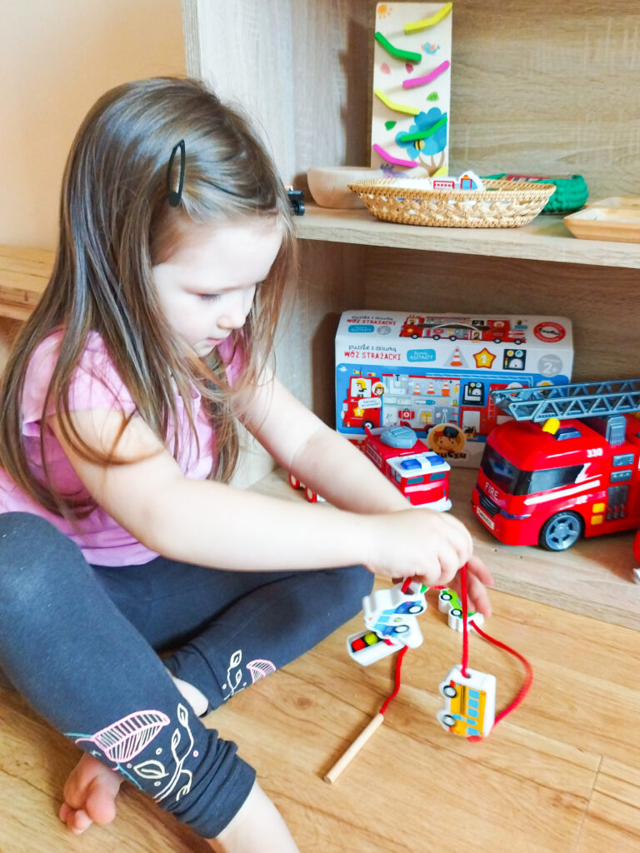
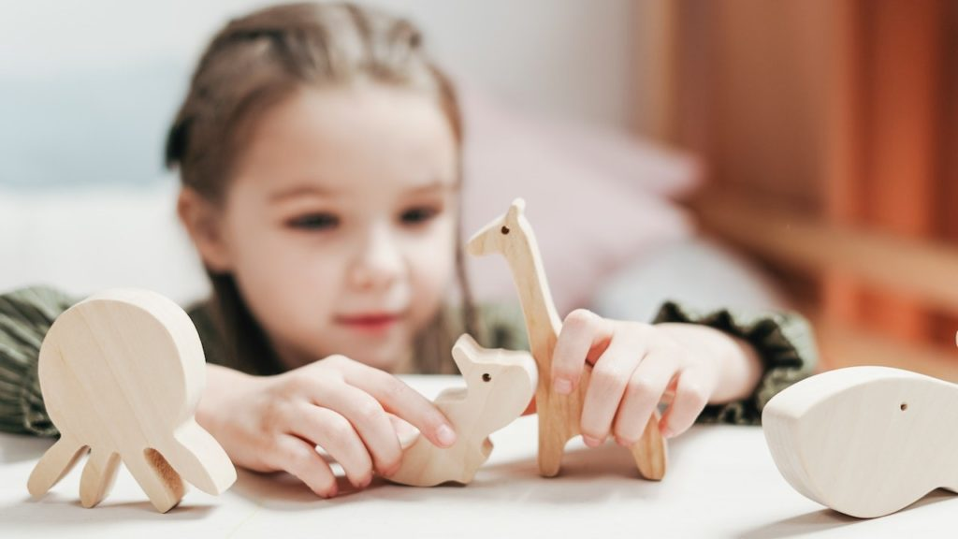
Wychowanie i uwarunkowania kulturowe a zespół Aspergera u dziewcząt

Slide 24
Diagnoza autyzmu i zespołu Aspergera u dziewcząt
Podczas procesu diagnostycznego dziewczynek z podejrzeniem spektrum autyzmu stosuje się także inne narzędzia diagnostyczne. Specjaliści korzystają często z protokołu obserwacji do diagnozowania zaburzeń ze spektrum autyzmu (Autism Diagnostic Observation Schedule – ADOS) oraz z wywiadu Autism Diagnostic Interview-Revised – ADI-R. Coraz częściej używa się także kwestionariusza komunikacji społecznej (Social Communication Quesionnaire – SCQ). Narzędzia te są jednak dużo bardziej dokładne w diagnozowaniu chłopców, dlatego nie zawsze są skuteczne.
Nie istnieją dokładne narzędzia diagnostyczne stworzone w celu rozpoznawania zaburzeń ze spektrum autyzmu u dziewczynek.
Badania genetyczne
Kluczową rolę odgrywają czynniki genetyczne. Obecnie szacuje się, że przyczyniają się one do rozwoju spektrum autyzmu w nawet 40—80%. Za pozostałą część ryzyka odpowiadają prawdopodobnie czynniki środowiskowe. Aktualnie dzięki zastosowaniu nowoczesnych metod diagnostyki genetycznej oraz poszerzającej się wiedzy na temat etiologii autyzmu, diagnozę genetyczną udaje się postawić u około 10-30% osób ze spektrum.

Slide 25
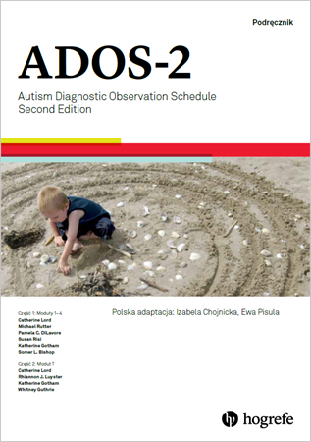
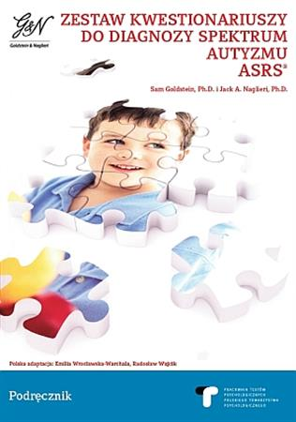
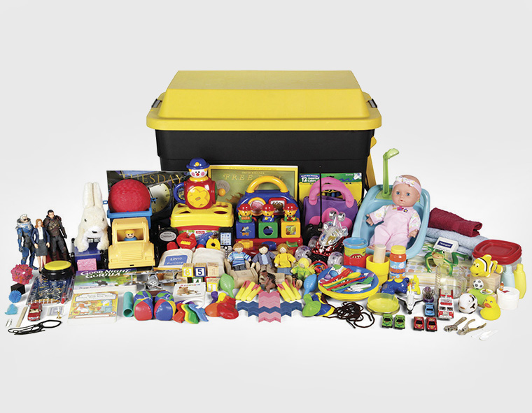

Slide 26
Charakterystyczne zachowania i specyfika funkcjonowania dziewcząt z zespołem Aspergera

Slide 27
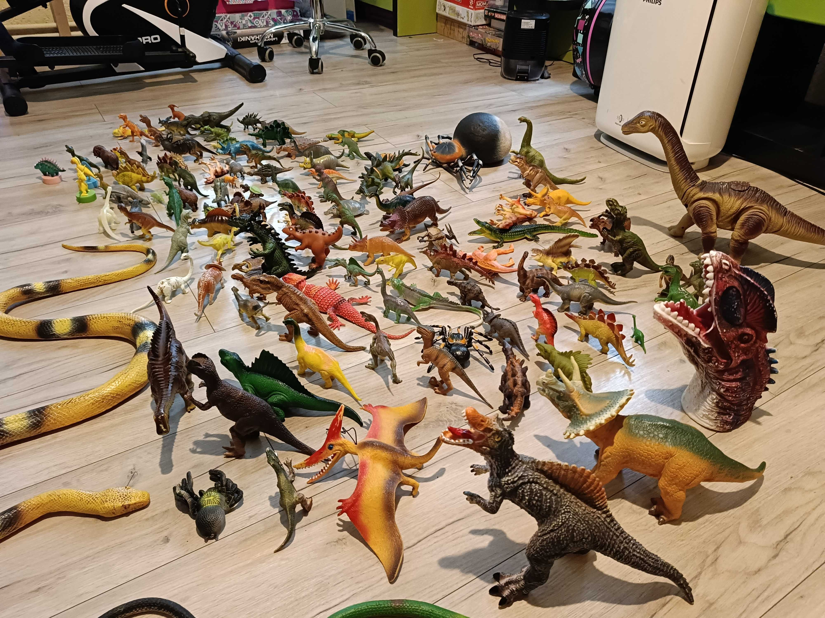
ZABAWA
brak zainteresowania typowo stereotypowymi dziewczęcymi zabawkami – np. lalki, wózek, kuchnia
scenariusze zabaw stanowią powielenie prawdziwego zdarzenia, sceny z filmu, fragmentu książki itp.
zabawa polega na porządkowaniu, kolekcjonowaniu, sortowaniu
wspólna zabawa w udawanie nie pociąga ich, wolą coś robić niż „kimś być”, chyba że chodzi o wymyślony przez nie świat fantazji
często przejmuje rolę dominującą (zabawa na jej zasadach) albo bierną (wówczas lepiej przystosowane społecznie dziewczynki zaczynają jej „matkować”)

Slide 28
ZABURZENIA SI
nadwrażliwość na jasne światło
nadwrażliwość na hałas

Slide 29
WYGLĄD
charakterystyczne są krótkie włosy
ubiór przypomina styl chłopców – ma być wygodnie, a nie „ładnie”
dziewczęta nie malują się, nie zwracają uwagi na modę
pojawia się niechęć do czynności pielęgnacyjnych (np. mycie włosów, obcinanie paznokci, korzystanie z kosmetyków)
czasem „damskie” zainteresowania są kamuflażem, aby wejść w grupę neurotypowych dziewcząt, aby nie czuć się „inną”

Slide 30
ZAINTERESOWANIA
zwierzęta, literatura klasyczna, kolekcjonowanie przedmiotów
zainteresowanie ludźmi i zasadami obowiązującymi w życiu społecznym – analizują, pytają, dlaczego jest jak jest, skąd biorą się dane reguły życia społecznego – ułatwia to im zrozumienie i dostosowanie do panujących zasad
powtarzalne i ograniczone zachowania, ale innego rodzaju, (np. wielokrotnie ten sam film, książka, piosenka itp.)

Slide 31
RÓWIEŚNICY I UMIEJĘTNOŚCI SPOŁECZNE
dziewczęta zachowują się podobnie jak neurotypowi chłopcy
utrzymanie dłuższych relacji jest dla nich trudne i wymaga wielu prób
gdy kogoś polubią mogą stać się zaborcze i osaczać tę osobę, co powoduje, że osoba ta zaczyna odczuwać dyskomfort i rezygnuje z relacji
posiadanie wymyślonych przyjaciół, tworzenie wyobrażonych światów – „wymyślony przyjaciel” to również etap rozwojowym u dzieci w wielu przedszkolnym, zwykle przyjaciel ten dorasta wraz z dzieckiem i „znika”, gdy ono pójdzie do szkoły; w przypadku dziewcząt z zespołem Aspergera etap ten przedłuża się - zdarza się, że wizualizują przyjaciela podczas samotnych zabaw lub używają lalek jako sybstytut prawdziwych ludzi
brak wyczucia granicy sfery osobistej rozmówcy – np. zadawanie wprost często bardzo intymnych i osobistych pytań na forum
w sytuacji skomplikowanej relacji społecznej wycofanie się z szerszych kontaktów – dziewczęta w takich sytuacjach stają się uległe i bierne
posiadanie jednej przyjaciółki, która jest tłumaczeniem „dziewczyńskiego” neurotypowego świata – na zasadzie udowodnienia społeczeństwu „zobaczcie jestem taka jak ona”
w okresie nastoletnim trudności społeczne nasilają się – interakcje społeczne są bardziej złożone, a potrzeba zrozumienia sygnałów społecznych coraz ważniejsza
trudności w utrzymaniu kontaktu wzrokowego podczas interakcji społecznych, ucieczka przed trudnymi wydarzeniami poprzez „zawieszanie się”, marzenia na jawie
skłonność do „lgnięcia” ku innym, naśladowania sposobu mówienia i poruszania się innych ludzi, bez głębszego zrozumienia niepisanych praw zwykłej interakcji społecznej, a także wzmożoną tendencję do zadawania wciąż tych samych pytań i „niemal nieustanne używanie mowy”

Slide 32
TRUDNOŚCI W RADZENIU SOBIE Z EMOCJAMI
dziewczęta z ZA są bardzo wrażliwe, przez co czują mocniej
przywiązanie do przedmiotów, które pozwalają się uspokoić – utrzymuje się to w wieku szkolnym i dłużej
stimowanie w miarę niezauważalnie dla otoczenia, aby rozładować emocje (bujanie się, kręcenie, trzepotanie rękami)
mało agresywnych reakcji w odpowiedzi na trudne zdarzenia – raczej werbalizują swoje emocje
ukrywanie trudności związanych z akceptacją społeczną – jedną ze strategii jest obserwacja ludzi powszechnie akceptowanych oraz kopiowanie ich zachowań (np. maniery, głos itp.)
wysoki poziom lęku
wycofanie lub przeżywanie intensywnych emocji, niewspółmiernych do zaistniałego bodźca

Slide 33
RADZENIE SOBIE ZE ZMIANĄ
zmiany planów i utartych zwyczajów są dla nich trudne
w okresie dojrzewania mogą pojawiać się wybuch gniewu czy wywołana niepokojem potrzeba ciągłego rozwiewania obaw
często tłumią wówczas niepokój i stres związany ze zmianą, by nie przyciągać uwagi innych do własnej niezdolności poradzenia sobie z ta sytuacją

Slide 34
NASTOLATKI
relacje interpersonalne obciążone stresem i nieporozumieniami z powodu różnic w intuicyjnym odczytywaniu i rozumieniu zachowań oraz oczekiwań innych
dziewczęta zmagają się z większymi trudnościami w relacjach z ludźmi z otoczenia niż chłopcy z zespołem Aspergera
nie potrafią odczytywać sygnałów społecznych, nie rozumieją reguł rządzących nastoletnimi przyjaźniami
przejawiają skłonność do ulegania niezwykłej fascynacji wybranymi osobami
dążą do posiadania przyjaciela na wyłączność
osłabienie kompetencji społecznych w miarę wchodzenia w okres dorastania, gdy relacje społeczne stają się coraz bardziej zróżnicowane i złożone

Slide 35
„Miałam wielu przyjaciół… A potem zaczął się okres dojrzewania. Nagle, niemal z dnia na dzień moje dziwactwa zaczęły wzbudzać irytację. Niedoskonałości natury towarzyskiej, które wcześniej po prostu uznawano za odmienność, okazały się niewybaczalnymi brakami w osobowości.”

Slide 36
SZKOŁA I EDUKACJA „Mimo, że uwielbiamy się uczyć i zdobywać informacje, wbrew temu, co można się spodziewać, nie zawsze lubimy szkołę”
jest ona dla dziewcząt z ZA źródłem braku kontroli, miejsce doświadczania traumy, niepokoju, ciągłego przebywania w środowisku społecznym
raczej dobrze się sprawują i przestrzegają zasad
często wykazują duży zasób słownictwa, jednak nauka może nie przychodzić łatwo
mają trudności w rozumieniu metafor, porównań, poczucie, że nie rozumie się komunikatów innych – z logicznego punktu widzenia metafora może nie mieć sensu
wyższe wyniki w zakresie funkcji wykonawczych (koncentracja uwagi, pamięć robocza, giętkość poznawcza, zarządzanie sobą w czasie i przestrzeni)

Slide 37
WSPÓŁWYSTĘPOWANIE ZABURZEŃ PSYCHICZNYCH
Kobiety i dziewczęta z zespołem Aspergera częściej mają:
depresję
chorobę afektywną dwubiegunową
zaburzenia lękowe
zaburzeń obsesyjno-kompulsywne (OCD)
zespół nadpobudliwości psychoruchowej (ADHD)
Chociaż te problemy mogą współwystępować z autyzmem, często są diagnozowane jako jedyne wyjaśnienie objawów!!!!

Slide 38
Pomimo wielu objawów, z którymi mamy do czynienia u dziewcząt z zespołem Aspergera nadal jest on trudny do wychwycenia oraz poprawnego zdiagnozowania. Wymaga niezwykłej wnikliwości diagnosty, bacznej obserwacji dziewczynki oraz zainteresowania się jej wewnętrznymi przeżyciami.
To, co widzimy na zewnątrz to często „kamuflaż”, aby dziewczęta mogły zapobiegać własnemu odczuciu inności i ocenie innych - „ona jest dziwna”.
Prawidłowo postawiona diagnoza pozwala na poznanie samej siebie, wzrost poczucia własnej wartości i pewności. Daje świadomość, że istniała konkretna przyczyna dotkliwego poczucia inności oraz przeciwności, jakim musiały stawić czoła.

Slide 39
Bo „dziwna” to przecież nie znaczy „inna”,
„dziwna” to znaczy „WYJĄTKOWA”

Slide 40
Bibliografia
Sarah Hendrickx „Kobiety i dziewczęta w spektrum autyzmu. Od wczesnego dzieciństwa do późnej starości.”
Jennifer Cook O'Tolle „(Sekretna) księga asperdzieciaka. Poradnik dla dzieci i młodzieży z zespołem Aspergera”
Międzynarodowa Statystyczna Klasyfikacja Chorób i Problemów Zdrowotnych ICD-10
Międzynarodowa Statystyczna Klasyfikacja Chorób i Problemów Zdrowotnych ICD-11
Kryteria diagnostyczne zaburzeń psychicznych DSM-5-TR
Materiały szkoleniowe „Dziewczęta z zespołem Aspergera – mistrzynie kamuflażu”
Materiały z konferencji „Wspólna przestrzeń – o kobiecym spektrum autyzmu” – Krajowe Towarzystwo Autyzmu Oddział w Lublinie
https://www.genesis.pl/akademia-wiedzy/autyzm/
https://www.testdna.pl/autyzm/objawy-autyzmu-u-dziewczynek/
https://polskiautyzm.pl/objawy-autyzmu-dziewczynki-kobiety/

